Slide 1

Mô tả lại quá trình ăn một cái kẹo?
Cơ thể cần thường xuyên lấy các chất dinh dưỡng từ nguồn thức ăn để duy trì sự sống và phát triển.
Tuy nhiên, thức ăn hầu hết có kích thước lớn nên các tế bào của cơ thể không thể hấp thụ được.
Quá trình nào đã giúp cơ thể giải quyết vấn đề này và quá trình đó diễn ra như thế nào?

Slide 2


TIÊT 94-97, BÀI 32:
DINH DƯỠNG VÀ TIÊU HOÁ Ở NGƯỜI

Slide 3


BÀI 32. DINH DƯỠNG VÀ TIÊU HOÁ Ở NGƯỜI
1. Khái niệm chất dinh dưỡng và dinh dưỡng
Vì thức ăn cung cấp chất dinh dưỡng cho cơ thể
Tại sao ta cần phải ăn uống?

Slide 4
Chất dinh dưỡng là gì?

Slide 5
BÀI 32. DINH DƯỠNG VÀ TIÊU HOÁ Ở NGƯỜI
I. Khái niệm chất dinh dưỡng và dinh dưỡng
- Chất dinh dưỡng là các chất có trong thức ăn mà cơ thể sử dụng làm nguyên liệu cấu tạo cơ thể và cung cấp năng lượng cho các hoạt động sống.

Slide 6
Thảo luận cặp đôi (2 phút)
Hãy kể tên một số loại thức ăn mà chúng ta sử dụng hằng ngày?

Slide 7
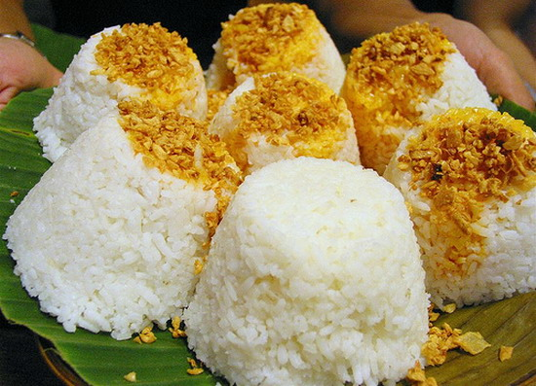
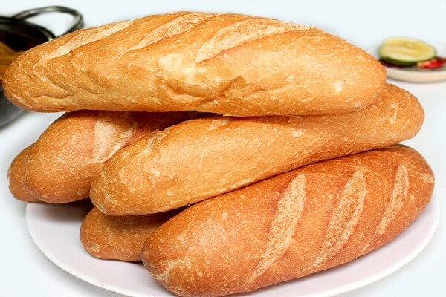
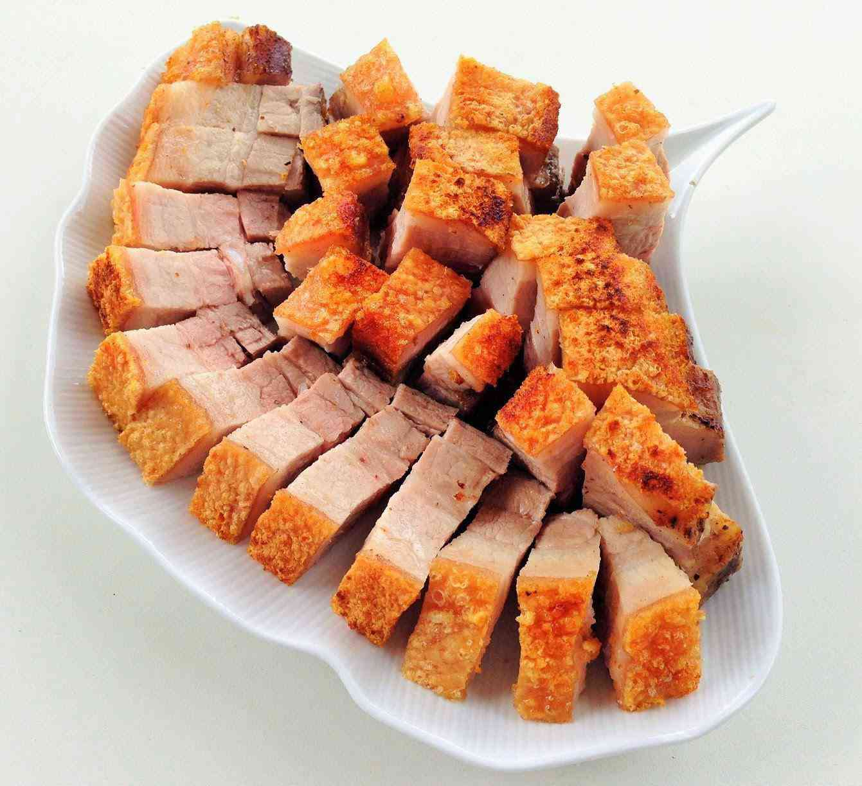
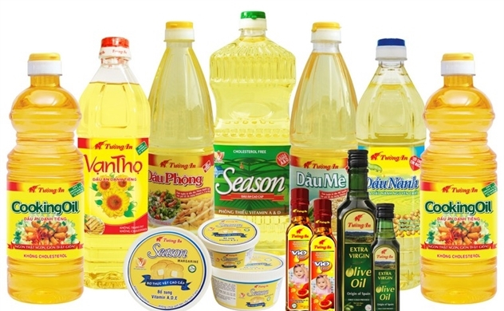
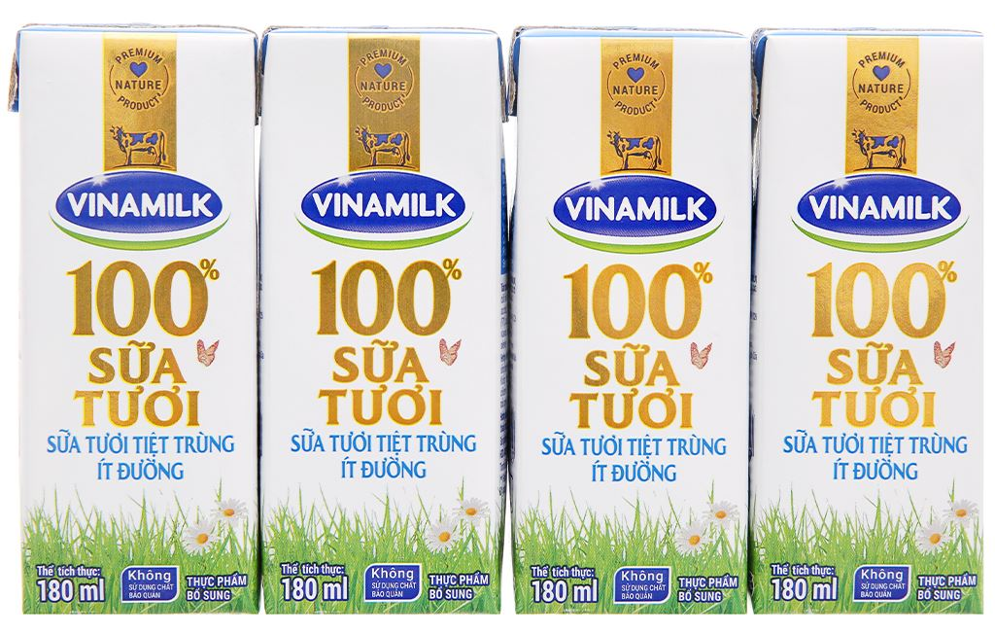
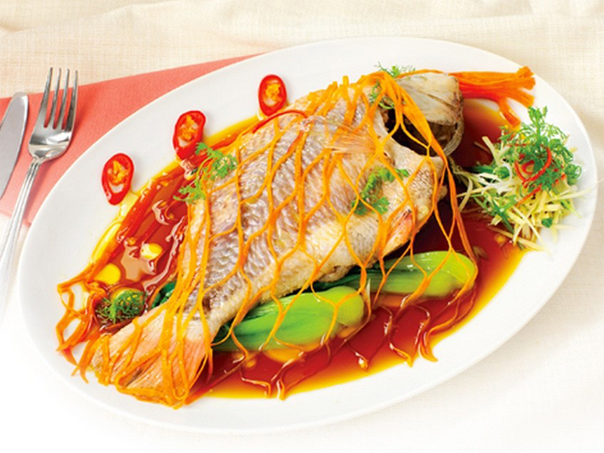
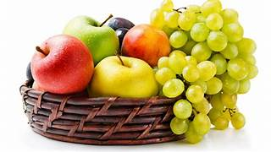
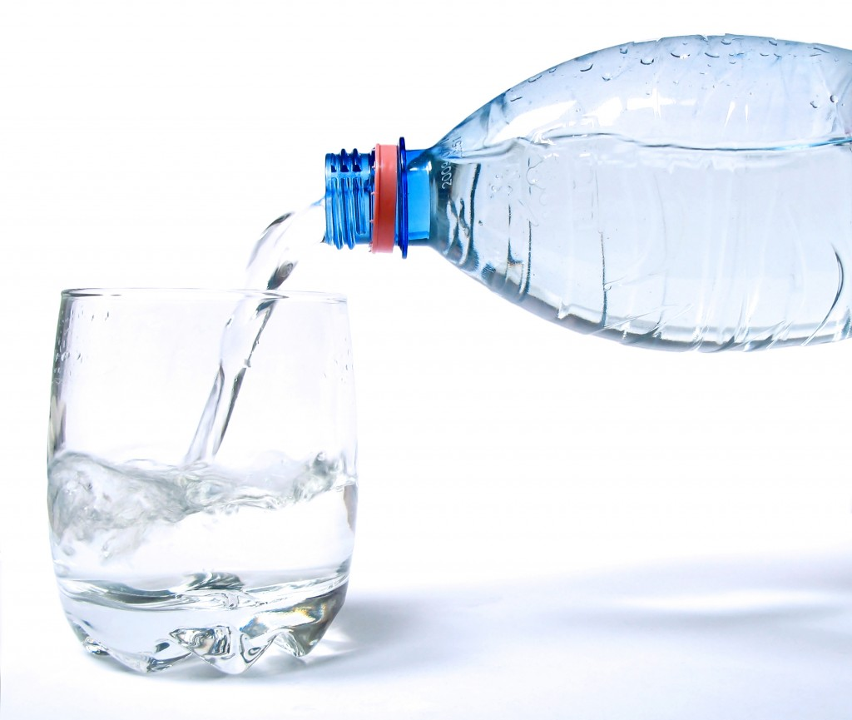
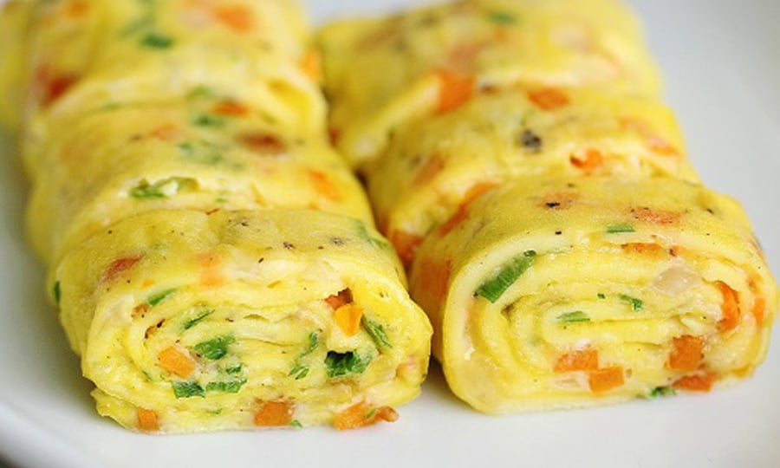
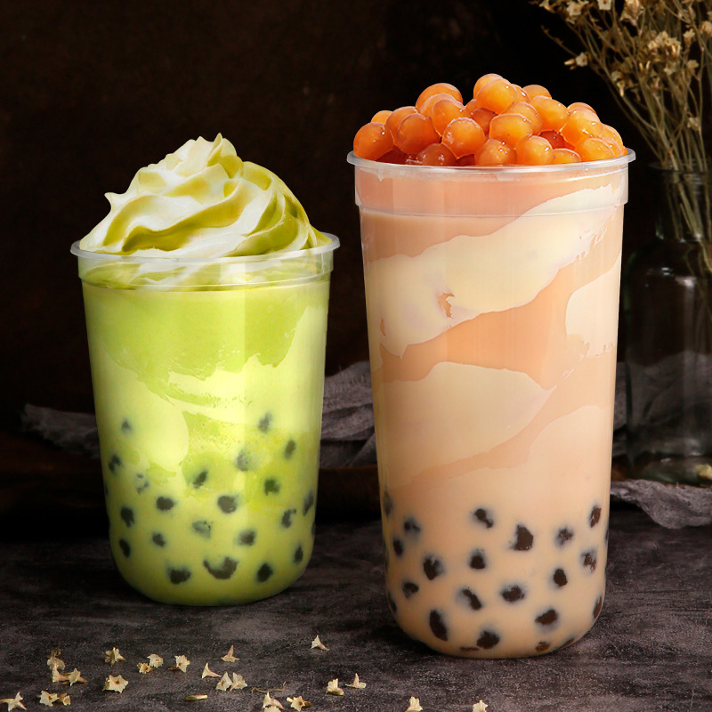
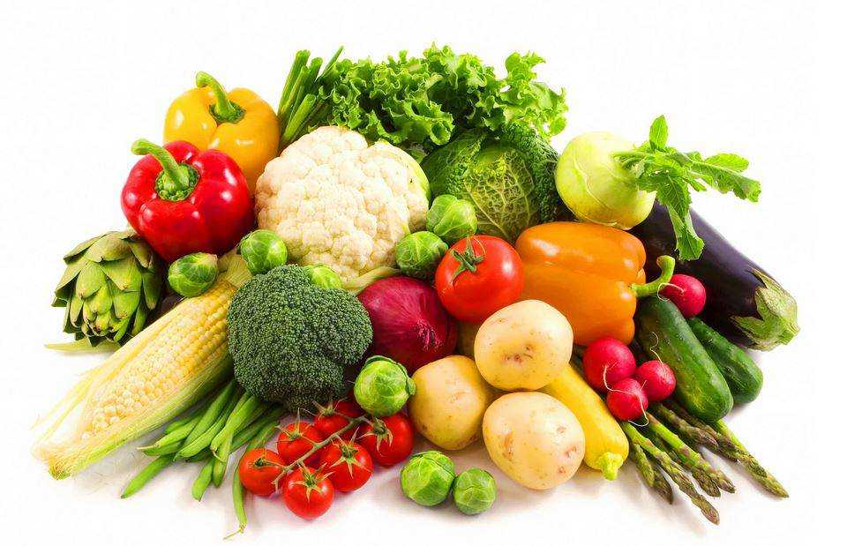
Một số loại thức ăn mà chúng ta sử dụng hằng ngày
Cơm
Bánh mì
Thịt
Dầu ăn
Sữa
Cá
Trái cây
Nước
Trứng
Trà sữa
Rau củ quả

Slide 8

Thảo luận nhóm trả lời câu hỏi hoàn thành PHIẾU HỌC TẬP SỐ 1 (5 phút)
Hai nhóm hoàn thành nhanh nhất lên trình bày. Các nhóm theo dõi.
PHIẾU HỌC TẬP SỐ 1
 | Câu hỏi | Trả lời
1 | 1. Tại sao ta cần ăn nhiều loại thức ăn như vậy?
2 | 2. Kể tên các nhóm chất dinh dưỡng có trong các loại thức ăn trên?
Các loại thực phẩm khác nhau có thành phần dinh dưỡng khác nhau. Ta cần ăn nhiều loại thức ăn khác nhau để cung cấp cho cơ thể đầy đủ chất dinh dưỡng đảm bảo sự hoạt động bình thường và khỏe mạnh cho cơ thể.
Carbonhydrate, protein, chất béo, vitamin, chất khoáng

Slide 9
Thảo luận cặp đôi (2 phút)
Giải quyết tình huống ở hoạt động khởi động:
Quá trình nào đã giúp cơ thể giải quyết vấn đề này
và quá trình đó diễn ra như thế nào?
Cơ thể cần thường xuyên lấy các chất dinh dưỡng từ nguồn thức ăn để duy trì sự sống và phát triển. Tuy nhiên, thức ăn hầu hết có kích thước lớn nên các tế bào của cơ thể không thể hấp thụ được.

Slide 10
Sơ đồ khái quát về các hoạt động của quá trình tiêu hóa
Ăn
Uống
Tiêu hóa thức ăn
Hấp thụ
chất dinh
dưỡng
Thải phân
Biến đổi lí học
Biến đổi
hóa học
Tiết dịch tiêu hóa
Đẩy các chất trong ống tiêu hóa

Slide 11
BÀI 32. DINH DƯỠNG VÀ TIÊU HOÁ Ở NGƯỜI
I. Khái niệm chất dinh dưỡng và dinh dưỡng
- Chất dinh dưỡng là các chất có trong thức ăn mà cơ thể sử dụng làm nguyên liệu cấu tạo cơ thể và cung cấp năng lượng cho các hoạt động sống.
- Dinh dưỡng là quá trình thu nhận, biến đổi và sử dụng chất dinh dưỡng để duy trì sự sống của cơ thể.

Slide 12
BÀI 32. DINH DƯỠNG VÀ TIÊU HOÁ Ở NGƯỜI
II. Tiêu hóa ở người
1. Cấu tạo và chức năng của hệ tiêu hóa

Slide 13

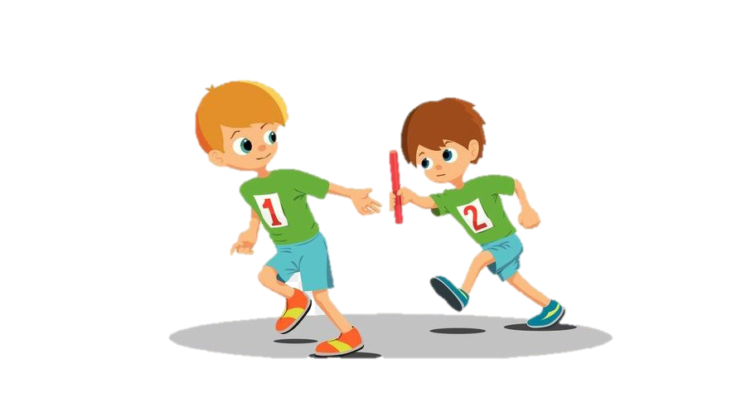
TRÒ CHƠI TIẾP SỨC
- Chia lớp thành 2 đội.
- Yêu cầu: Quan sát hình 32.1, thảo luận trong 3 phút xác định tên các cơ quan của hệ tiêu hóa tương ứng với những vị trí được đánh số.
- Các nhóm nhận bảng tên các cơ quan của hệ tiêu hóa.
Sau 3 phút, thành viên của mỗi nhóm lần lượt lên bảng dán các bảng tên đó vào hình sao cho phù hợp theo hình thức tiếp sức.
Đội đúng hơn, nhanh hơn sẽ giành chiến thắng.

Slide 14
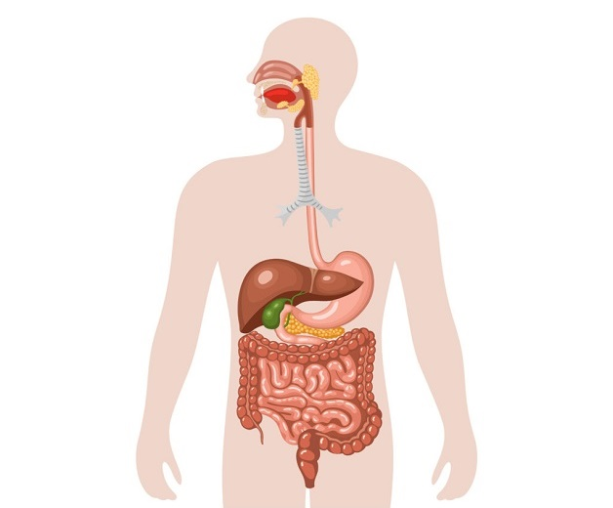
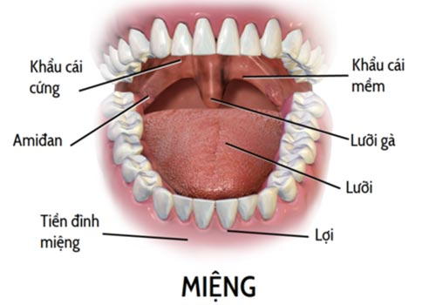
Khoang miệng
Thực quản
Thực quản dài khoảng 25 cm
Ruột già dài khoảng 1,2 – 1,5m có dạng chữ U ngược
Dạ dày là phần rộng nhất của ống tiêu hóa, nằm giữa bụng hơi lệch về phía trái
Ruột non dài từ 5 – 6m, nằm giữa khoang bụng
Dạ dày
Ruột già
Ruột non
Ruột thẳng là nơi trữ phân
Ruột thẳng
Khoang miệng gồm răng, lưỡi,......
Ruột thừa
Hậu môn

Slide 15
Thảo luận cặp đôi (2 phút)
Xác định tên 3 cơ quan của hệ tiêu hóa mà
thức ăn không đi qua
Gan, túi mật, tụy,….

Slide 16
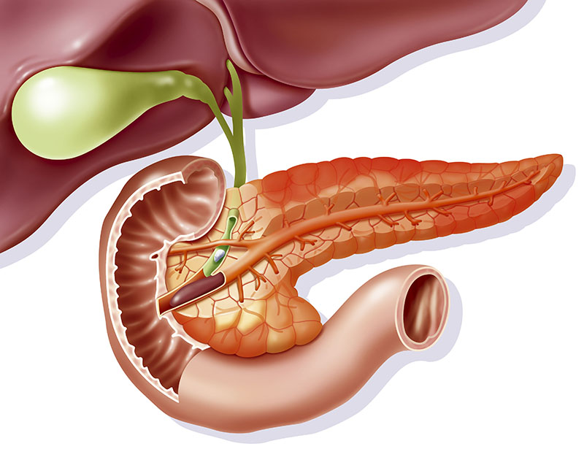
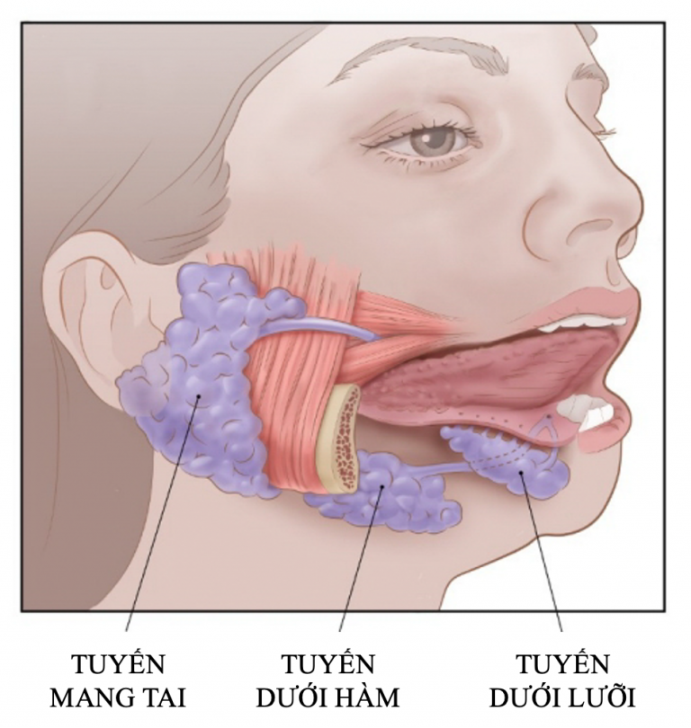
Khoang miệng
Thực quản
Tuyến nước bọt
Dạ dày
Gan
Ruột già
Túi mật
Ruột non
Tụy
Ruột thẳng
Hậu môn

Slide 17
BÀI 32. DINH DƯỠNG VÀ TIÊU HOÁ Ở NGƯỜI
1. Cấu tạo và chức năng của hệ tiêu hóa
Cấu tạo:
+ Ống tiêu hóa gồm: miệng, hầu (họng), thực quản, dạ dày, ruột non, ruột già, hậu môn.
+ Tuyến tiêu hóa gồm: tuyến nước bọt, tuyến vị, gan, tụy, mật ...

Slide 18
Hoạt động cá nhân
Xem video và trả lời câu hỏi:
Câu 1. Hệ tiêu hóa có chức năng gì?
Câu 2. Quá trình tiêu hóa trải qua những giai đoạn nào?

Slide 19

Câu 1. Hệ tiêu hóa có chức năng gì ?
Chức năng của hệ tiêu hóa: biến đổi thức ăn thành các chất dinh dưỡng mà cơ thể có thể hấp thụ được và loại chất thải ra khỏi cơ thể.

Slide 20
BÀI 32. DINH DƯỠNG VÀ TIÊU HOÁ Ở NGƯỜI
2. Cấu tạo và chức năng của hệ tiêu hóa
- Cấu tạo:
+ Ống tiêu hóa gồm: miệng, họng, thực quản, dạ dày, ruột non, ruột già, trực tràng, hậu môn.
+ Tuyến tiêu hóa gồm: tuyến nước bọt, tuyến vị, gan, tụy, tuyến ruột.
- Chức năng: biến đổi thức ăn thành các chất dinh dưỡng mà cơ thể có thể hấp thụ được và loại chất thải ra khỏi cơ thể.

Slide 21
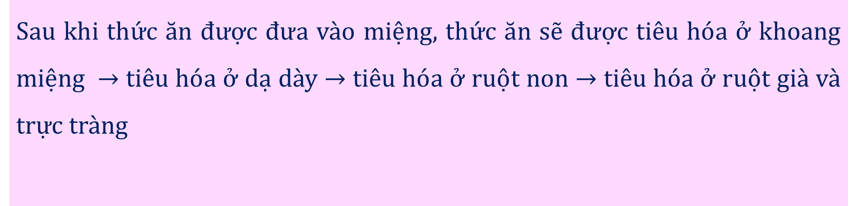
Câu 2. Quá trình tiêu hóa trải qua những giai đoạn nào?
Sau khi thức ăn được đưa vào miệng, thức ăn sẽ được tiêu hóa ở khoang miệng $→$ tiêu hóa ở dạ dày $→$ tiêu hóa ở ruột non $→$ tiêu hóa ở ruột già và trực tràng

Slide 22
2. Quá trình tiêu hóa ở người
Các nhóm thảo luận và trình bày vào bảng nhóm (3 phút)
Vòng 1:
Nhóm chuyên gia
Chia lớp làm 4 nhóm
Nhóm 1. Tìm hiểu quá trình tiêu hóa ở khoang miệng
Nhóm 2. Tìm hiểu quá trình tiêu hóa ở dạ dày
Nhóm 3. Tìm hiểu quá trình tiêu hóa ở ruột non
Nhóm 4. Tìm hiểu quá trình tiêu hóa ở ruột già và trực tràng

Slide 23
2. Quá trình tiêu hóa ở người
Các thành viên trong nhóm chia sẻ, trao đổi với nhau tất cả nội dung ở vòng 1 hoàn thành PHIẾU HỌC TẬP SỐ 2.
Sau đó đại diện của 2 nhóm trình bày. 2 nhóm ở dưới chấm chéo.
Vòng 2:
Nhóm mảnh ghép
Chia lớp làm 4 nhóm mới:
Nhóm A
Nhóm B
Nhóm C
Nhóm D

Slide 24
Phiếu học tập số 2. Bảng tóm tắt hoạt động tiêu hóa ở người
Quá trình tiêu hóa | Hoạt động tiêu hóa chính | Loại thức ăn được biến đổi về mặt hóa học
Tiêu hóa ở khoang miệng
Tiêu hóa ở dạ dày
Tiêu hóa ở ruột non
Tiêu hóa ở ruột già và trực tràng

Slide 25
ĐÁP ÁN
PHIẾU HỌC TẬP SỐ 2. Bảng tóm tắt hoạt động tiêu hóa ở người
Quá trình tiêu hóa | Hoạt động tiêu hóa chính | Loại thức ăn được biến đổi về mặt hóa học
Tiêu hóa ở khoang miệng
- Tiêu hóa cơ học: nhai, nghiền nát, đảo trộn thức ăn với nước bọt.
- Tiêu hóa hóa học: biến tinh bột chín thành đường manltose nhờ enzyme amylase.
Tinh bột chín

Slide 26
ĐÁP ÁN
PHIẾU HỌC TẬP SỐ 2. Bảng tóm tắt hoạt động tiêu hóa ở người
Quá trình tiêu hóa | Hoạt động tiêu hóa chính | Loại thức ăn được biến đổi về mặt hóa học
Tiêu hóa ở dạ dày
- Tiêu hóa cơ học: đảo trộn, làm nhuyễn và hòa loãng thức ăn với dịch vị.
- Tiêu hóa hóa học:
+ Một phần nhỏ tinh bột chín được phân giải nhờ enzyme amylase (đã được trộn đều ở khoang miệng) thành đường manltose
+ protein chuỗi dài thành protein chuỗi ngắn nhờ ezyme pepsin
Tinh bột chín tiếp tục biến đổi protein chuỗi dài

Slide 27
ĐÁP ÁN
PHIẾU HỌC TẬP SỐ 2. Bảng tóm tắt hoạt động tiêu hóa ở người
Quá trình tiêu hóa | Hoạt động tiêu hóa chính | Loại thức ăn được biến đổi về mặt hóa học
Tiêu hóa ở ruột non
Tiêu hóa ở ruột già và trực tràng
Tiêu hóa cơ học: co bóp và đẩy thức ăn đi trong ruột non.
Tiêu hóa hóa học: các chất dinh dưỡng trong thức ăn đều được biến đổi thành chất đơn giản nhờ dịch tụy, dịch mật, dịch ruột.
Các chất có trong thức ăn.
Chủ yếu là hoạt động hấp thụ lại nước, một số ít các chất, cô đặc chất bã để tạo phân và thải ra ngoài.

Slide 28
Thảo luận nhóm đôi (3 phút)
Hoàn thành PHIẾU HỌC TẬP SỐ 3
PHIẾU HỌC TẬP SỐ 3
 | Câu hỏi | Trả lời
1 | 1. Em có nhận xét gì về mối quan hệ giữa các cơ quan trong việc thực hiện chức năng chung của hệ tiêu hoá? Cho ví dụ.
2 | 2. Nêu mối quan hệ giữa tiêu hóa và dinh dưỡng
Các cơ quan có sự phối hợp chặt chẽ với nhau để thực hiện chức năng chung của hệ tiêu hoá.
VD: Miệng làm ướt, làm nhuyễn, đảo trộn, tiêu hoá một phần thức ăn tạo viên thức ăn => dạ dày tiếp tục co bóp, đảo trộn để thức ăn ngấm đều dịch vị, tiêu hóa thức ăn tạo chất dinh dưỡng
Trong quá trình tiêu hoá thức ăn biến đổi cơ học và hóa học trở thành những chất dinh dưỡng đơn giản và được hấp thụ vào máu. Thông qua quá trình thu nhận, biến đổi và sử dụng các chất dinh dưỡng để duy trì sự sống cho cơ thể. Các chất không được tiêu hóa trong ống tiêu hóa sẽ tạo thành phân và được thải ra ngoài. Không có hoạt động tiêu hóa thì hoạt động dinh dưỡng không thể diễn ra một cách hiệu quả.

Slide 29
BÀI 32. DINH DƯỠNG VÀ TIÊU HOÁ Ở NGƯỜI
2. Quá trình tiêu hóa ở người
a. Tiêu hóa ở khoang miệng
- Thức ăn bị cắt, nghiền nát, tẩm nước bọt.
- Tinh bột (chín) nhờ enzyme amylase biến đổi thành Maltose.
b. Tiêu hóa ở dạ dày
- Thức ăn được nhào trộn với dịch vị.
- Protein (chuỗi dài) nhờ enzyme và HCl biến đổi thành Protein (chuỗi ngắn).

Slide 30
2. Quá trình tiêu hóa ở người
a. Tiêu hóa ở khoang miệng
b. Tiêu hóa ở dạ dày
c. Tiêu hóa ở ruột non
- Thức ăn được nhào trộn với dịch ruột, mật, dịch tụy
- Biến đổi tất cả các thức ăn thành các chất đơn giản mà cơ thể hấp thụ được nhờ xúc tác của enzime tiêu hóa.
- Chất dinh dưỡng được hấp thụ qua lông ruột, mạch máu và mạch bạch huyết.
d. Tiêu hóa ở ruột già và trực tràng
- Chủ yếu hấp thụ lại nước.
- Lên men tạo phân nhờ các vi khuẩn.

Slide 31

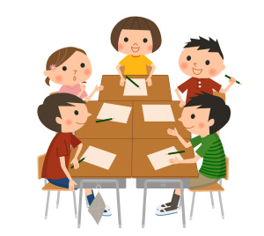
THẢO LUẬN NHÓM (4 HS)
-Thời gian: 5 phút
- Yêu cầu: trả lời câu hỏi
Câu 1. Thảo luận về sự phối hợp các cơ quan thể hiện chức năng của cả hệ tiêu hóa.
Câu 2. Nêu mối quan hệ giữa tiêu hóa và dinh dưỡng.

Slide 32
BÁO CÁO

Slide 33
Câu 1. Thảo luận về sự phối hợp các cơ quan thể hiện chức năng của cả hệ tiêu hóa.
Quá trình tiêu hóa thức ăn trong hệ tiêu hóa trải qua sự tiêu hóa cơ học và tiêu hóa hóa học nhờ sự phối hợp các cơ quan trong hệ tiêu hóa:
- Thức ăn khi đi vào khoang miệng được tiêu hóa cơ học nhờ hoạt động nhai, nghiền của răng và đảo trộn của lưỡi. Tiêu hóa hóa học nhờ enzyme amylase của tuyến nước bọt giúp biến đổi một phần tinh bột chín trong thức ăn thành đường maltose.
- Sau đó, thức ăn được đẩy xuống thực quản và đưa tới dạ dày. Dạ dày co bóp giúp thức ăn được nhuyễn và thấm đều dịch vị. Enzyme pepsin trong dịch vị giúp biến đổi một phần protein trong thức ăn.
- Thức ăn từ dạ dày được chuyển xuống ruột non, tại đây có ba loại dịch là dịch tụy, dịch mật và dịch ruột chứa các enzyme giúp biến đổi chất dinh dưỡng trong thức ăn thành những chất đơn giản mà cơ thể hấp thụ được.
- Phần lớn chất dinh dưỡng đã được hấp thụ qua thành ruột non, thức ăn chuyển xuống ruột già sẽ hấp thụ thêm một số chất dinh dưỡng, chủ yếu hấp thụ lại nước, cô đặc chất bã. Hoạt động của một số vi khuẩn của ruột già phân giải những chất còn lại tạo thành phân và thải ra ngoài nhờ nhu động của ruột già theo cơ chế phản xạ qua hậu môn.

Slide 34
Câu 2. Nêu mối quan hệ giữa tiêu hóa và dinh dưỡng.
Hoạt động của hệ tiêu hóa giúp biến đổi thức ăn thành các chất đơn giản tạo thuận lợi cho quá trình thu nhận, biến đổi và sử dụng chất dinh dưỡng trong dinh dưỡng.
Không có hoạt động tiêu hóa thì hoạt động dinh dưỡng không thể diễn ra một cách hiệu quả.

Slide 35
BÀI 32. DINH DƯỠNG VÀ TIÊU HOÁ Ở NGƯỜI
III. Một số bệnh về đường tiêu hoá
Kể tên một số bệnh về đường tiêu hóa ?
Đau sâu răng, đau dạ dày,
viêm loét dạ dày, rối loạn tiêu hóa,….

Slide 36
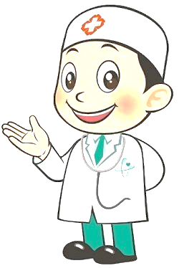
TẬP LÀM BÁC SĨ
Hãy xác định các triệu chứng dưới đây là đau bộ phận nào ?
1. Đau bụng bên trái kèm theo ợ hơi, ợ chua, đau thay đổi khi đói và khi no…
2. Đau bụng vùng hạ sườn phải kèm theo vàng da, vàng mắt…
3. Đau bụng vùng quanh rốn.

Slide 37
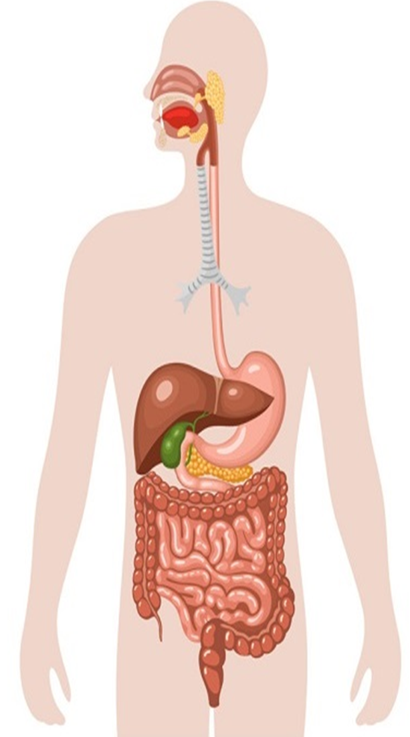

TẬP LÀM BÁC SĨ
2. Đau bụng vùng hạ sườn phải kèm theo vàng da, vàng mắt…
1. Đau bụng bên trái kèm theo ợ hơi, ợ chua, đau thay đổi khi đói và khi no…
3. Đau bụng vùng quanh rốn?
Dạ dày
Gan, túi mật
Rối loạn tiêu hóa, đại tràng co thắt

Slide 38
BÀI 32. DINH DƯỠNG VÀ TIÊU HOÁ Ở NGƯỜI
4. Một số bệnh về đường tiêu hoá
Các nhóm thảo luận và trình bày vào bảng nhóm (5 phút)
GV chia lớp thành 8 nhóm
+ Nhóm 1, 2, 3, 4: trả lời câu 1, 2
+ Nhóm 5, 6, 7, 8: trả lời câu 3, 4
Câu 1. Quan sát Hình 32.2, thảo luận về các giai đoạn hình thành lỗ sâu răng.
Câu 2. Đề xuất một số biện pháp giúp phòng, chống sâu răng và các việc nên làm để hạn chế những ảnh hướng tới sức khoẻ khi đã bị sâu răng.
Câu 3. Người bị viêm loét dạ dày – tá tràng nên và không nên sử dụng các loại thức ăn, đồ uống nào? Em hãy kể tên và giải thích.
Câu 4. Dựa vào thông tin trên em hãy nêu các biện pháp bảo vệ hệ tiêu hóa và cơ sở khoa học của các biện pháp đó.

Slide 39
BÁO CÁO
Câu 1. Quan sát Hình 32.2, thảo luận về các giai đoạn hình thành lỗ sâu răng.
Giai đoạn l: Triệu chứng ban đầu là răng đổi màu ở một vài vùng trên mặt nhai hoặc kế giữa hai răng. Lúc này người bệnh chưa cảm thấy đau hay buốt.
Giai đoạn 2: Những vùng đổi màu trên răng biến đổi thành màu sắc tối hơn (màu nâu hoặc màu đen). Lỗ sâu ở răng xuất hiện.
Giai đoạn 3: Lỗ sâu răng tăng dần kích thước, có thể toàn bộ mặt nhai. Người bệnh cảm thấy khó chịu, đau khi thức ăn bám vào lỗ sâu, cảm thấy buốt khi ăn thức ăn nóng hoặc lạnh.
Giai đoạn 4: Tuỷ răng đã bị viêm, người bệnh bị đau răng kéo dài, cường độ đau gia tăng. Khi bị viêm tủy thì việc điều trị sẽ kéo dài và tốn kém. Nếu không chữa tủy thì bệnh sẽ diễn biến nghiêm trọng hơn, có thể dẫn đến vỡ cụt thân răng, mất chức năng của răng.
Bên cạnh đó, khi bị sâu răng, hơi thở của người bệnh còn có mùi hôi.

Slide 40
BÁO CÁO
Câu 2. Đề xuất một số biện pháp giúp phòng, chống sâu răng và các việc nên làm để hạn chế những ảnh hướng tới sức khoẻ khi đã bị sâu răng.
Các biện pháp phòng, chống sâu răng:
- Đánh răng đúng cách buổi sáng sau khi ngủ dậy và buổi tối trước khi đi ngủ.
- Lấy sạch mảng bám trên răng,
- Hạn chế ăn đồ ngọt, vệ sinh răng sạch sẽ sau khi ăn.
- Khám răng định kỳ 4 đến 6 tháng một lần.
Các việc nên làm để hạn chế những ảnh hưởng tới sức khoẻ khi đã bị sâu răng:
- Hạn chế ăn đồ quá nóng hoặc quá lạnh.
- Vệ sinh răng miệng đúng cách (đánh răng, súc miệng bằng các dung dịch vệ sinh răng miệng).
- Điều trị vùng răng bị sâu ngay khi phát hiện.

Slide 41
BÁO CÁO
Câu 3. Người bị viêm loét dạ dày – tá tràng nên và không nên sử dụng các loại thức ăn, đồ uống nào? Em hãy kể tên và giải thích.
- Người bị viêm loét dạ dày – tá tràng nên sử dụng các loại thức ăn, nước uống như: cơm mềm, chuối, nước ép táo, sữa chua, rau củ màu đỏ và xanh đậm, ngũ cốc, trà thảo dược, nghệ và mật ong…Vì đây là những thực phẩm giàu vitamin và khoáng chất, có tác dụng bảo vệ niêm mạc dạ dày, giúp cho việc chữa lành các vết loét hoặc có khả năng giúp giảm tiết acid.
- Người bị viêm loét dạ dày – tá tràng không nên sử dụng: các đồ uống có cồn (rượu, bia, cà phê,…); các gia vị cay nóng (ớt, tiêu,…); đồ ăn chiên xào nhiều dầu mỡ; trái cây chua; nước ngọt, đồ uống có ga,… Vì đây là những thực phẩm dễ gây tổn thương đến niêm mạc dạ dày, làm tăng acid dạ dày, đầy bụng, khó tiêu,…

Slide 42
BÁO CÁO
Câu 4. Các biện pháp bảo vệ hệ tiêu hóa và cơ sở khoa học của các biện pháp
Biện pháp | Cơ sở khoa học
Ăn chậm nhai kĩ, ăn đúng giờ, đúng bữa, hợp khẩu vị; tạo bầu không khí vui vẻ thoải mái khi ăn; sau khi ăn cần có thời gian nghỉ ngơi hợp lí. | Giúp thuận lợi cho quá trình tiêu hóa cơ học và tiêu hóa hóa học được hiệu quả.
Có chế độ dinh dưỡng hợp lí, xây dựng thói quen ăn uống lành mạnh. | Đảm bảo đủ chất dinh dưỡng, tránh cho các cơ quan tiêu quá phải làm việc quá sức.
Ăn uống hợp vệ sinh, ăn chín uống sôi, vệ sinh răng miệng sạch sẽ. | Tránh các tác nhân gây hại cho các cơ quan tiêu hóa.
Uống đủ nước; tập thể dục thể thao phù hợp. | Giúp cho cơ thể và hệ tiêu hóa khỏe mạnh.

Slide 43
III. Một số bệnh về đường tiêu hoá
1. Sâu răng là tình trạng tổn thương phần mô cứng của răng.
- Nguyên nhân: do vi khuẩn gây ra.
- Biện pháp phòng tránh: vệ sinh răng miệng đúng cách.
2. Viêm loét dạ dày, tá tràng (bệnh đau dạ dày) là bệnh tổn thương viêm và loét lớp niêm mạc dạ dày hoặc tá tràng, lớp niêm mạc bị bào mòn.
- Nguyên nhân: do nhiễm vi khuẩn HP, thói quen uống đồ uống có cồn, ăn uống, sinh hoạt không điều độ...
- Biện pháp phòng bệnh: chế độ ăn uống hợp lý, nghỉ ngơi, sinh hoạt điều độ…

Slide 44
BÀI 32. DINH DƯỠNG VÀ TIÊU HOÁ Ở NGƯỜI
IV. Chế độ dinh dưỡng ở người
Thảo luận cặp đôi (5 phút)
trả lời các câu hỏi sau:
Câu 1. Chế độ dinh dưỡng của cơ thể người phụ thuộc vào những yếu tố nào? Cho ví dụ.
Câu 2. Theo bảng Nhu cầu dinh dưỡng khuyến nghị cho người Việt Nam, ở lứa tuổi học sinh trung học cơ sơ (12 – 14 tuổi) cần lượng chất dinh dưỡng thiết yếu và năng lượng là bao nhiêu?
Câu 3. Thế nào là khẩu phần ăn? Khi lập khẩu phần ăn cần đảm bảo nguyên tắc nào?

Slide 45
Câu 1. Chế độ dinh dưỡng của cơ thể người phụ thuộc vào những yếu tố nào? Cho ví dụ.
Nhu cầu dinh dưỡng của mỗi người phụ thuộc vào: lứa tuổi, giới tính, cường độ lao động, tình trạng sức khỏe…
VD: Trẻ em có nhu cầu dinh dưỡng cao hơn người cao tuổi.
Người lao động chân tay có nhu cầu dinh dưỡng cao hơn người lao động văn phòng.

Slide 46
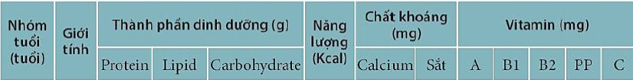
Câu 2. Theo bảng Nhu cầu dinh dưỡng khuyến nghị cho người Việt Nam, ở lứa tuổi học sinh trung học cơ sơ (12 – 14 tuổi) cần lượng chất dinh dưỡng thiết yếu và năng lượng là bao nhiêu?

Slide 47
Câu 3. Thế nào là khẩu phần ăn?
Khi lập khẩu phần ăn cần đảm bảo nguyên tắc nào?
- Khẩu phần ăn là lượng thức ăn cần cung cấp cho cơ thể trong một ngày.
- Nguyên tắc lập khẩu phần: Đảm bảo đủ lượng thức ăn phù hợp với nhu cầu dinh dưỡng của cơ thể; cân đối các thành phần dinh dưỡng, cung cấp đủ năng lượng.

Slide 48
BÀI 32. DINH DƯỠNG VÀ TIÊU HOÁ Ở NGƯỜI
IV. Chế độ dinh dưỡng ở người
- Nhu cầu dinh dưỡng của mỗi người phụ thuộc vào: lứa tuổi, giới tính, cường độ lao động, tình trạng sức khỏe…
- Khẩu phần ăn là lượng thức ăn cần cung cấp cho cơ thể trong một ngày.
- Nguyên tắc lập khẩu phần: Đảm bảo đủ lượng thức ăn phù hợp với nhu cầu cơ thể; cân đối chất dinh dưỡng, cung cấp đủ năng lượng.

Slide 49
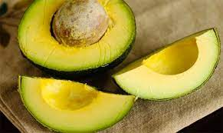
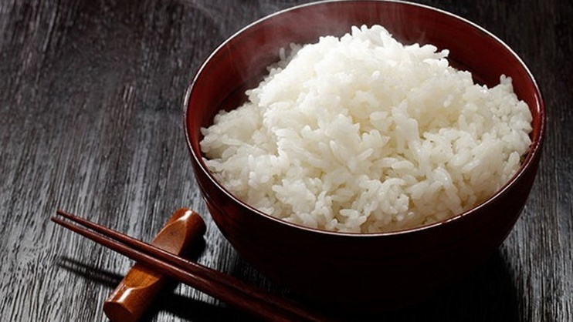
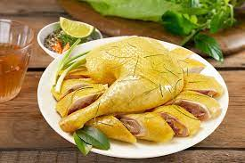
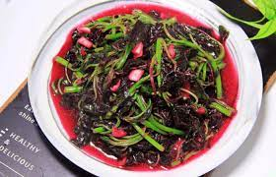
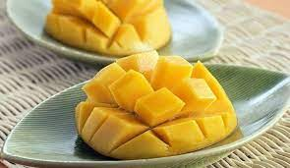
Thảo luận nhóm thực hành xây dựng khẩu phần ăn theo hướng dẫn SGK trang 131,132 (7 phút)
Chia lớp làm 6 nhóm:
Nhóm 1 Nhóm 4
Nhóm 2 Nhóm 5
Nhóm 3 Nhóm 6
Hai nhóm hoàn thành nhanh nhất lên trình bày. Các nhóm theo dõi, chấm chéo.
Hãy xây dựng khẩu phần ăn của 1 bạn học sinh lớp 8 gồm 400g gạo tẻ, 200g thịt gà ta; 300g rau dền đỏ; 200g xoài chín, 70g bơ

Slide 50
Hướng dẫn:
+ Bước 1: Thiết lập bảng 32.2
+ Bước 2: Điền tên thực phẩm và xác định lượng thực phẩm ăn được
Ví dụ: Ngô tươi
Khối lượng cung cấp: X = 500g
Lượng thải bỏ: Y = 500 x 45% = 225g
Lượng ăn được: Z = 500 – 225 = 275 g
+ Bước 3: Xác định giá trị dinh dưỡng của loại thực phẩm
Ví dụ:
Protein trong ngô tươi = (4.1 x 275):100 = 11,275g
Lượng năng lượng từ ngô tươi
= (196x275):100 = 539 kcal.
Tính tương tự cho các thành phần khác và tính hết các loại thực phẩm trong khẩu phần ăn và điền số liệu vào các cột tương ứng trong bảng 32.2.
+ Bước 4: Đánh giá chất lượng khẩu phần: sử dụng số liệu bảng 32.2 đối chiếu với bảng 32.1 để đánh giá và có hướng điều chỉnh khẩu phần ăn.
+ Bước 5: Báo cáo kết quả.

Slide 51
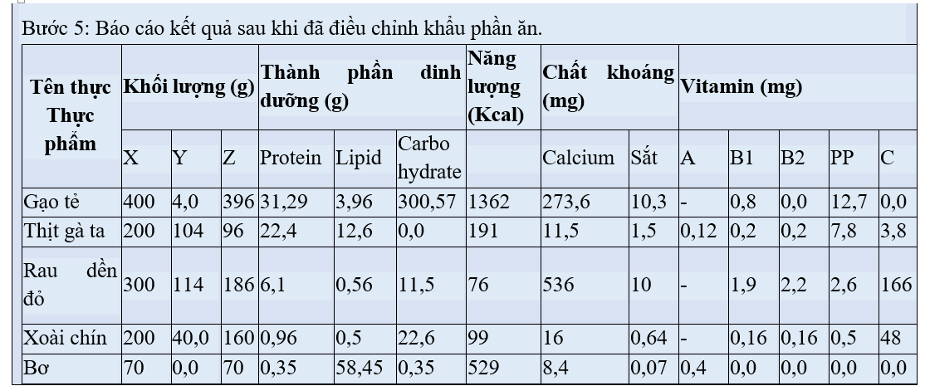

Slide 52
* Đánh giá chất lượng khẩu phần ăn:
- Protein: 31,29 + 22,4 + 6,1 + 0,96 + 0,35 = 61,1 (g)
- Lipid: 3,96 + 12, 6 + 0,56 + 0,5 + 58,45 = 76,07 (g)
- Carbohydrate: 300,57 + 11,5 + 22,6 + 0,35 = 335 (g)
- Năng lượng: 1362 + 191 + 76 + 99 + 529 = 2257 (Kcal)
- Chất khoáng: Calcium = 845,5 (mg), sắt = 22,51 (mg).
- Vitamin: A = 0,52 (mg), B1 = 3,06 (mg), B2 = 2,56 (mg), PP = 23,6 (mg), C = 217,8 (mg).
➔ So sánh với các số liệu bảng 31.2, ta thấy đây là khẩu phần ăn tương đối hợp lí, đủ chất cho lứa tuổi 12 – 14.

Slide 53
BÀI 32: DINH DƯỠNG VÀ TIÊU HOÁ Ở NGƯỜI
V. An toàn vệ sinh thực phẩm
Xem video , thảo luận cặp đôi (3 phút)
trả lời câu hỏi sau:
Câu 1. Em hiểu thế nào là thực phẩm bẩn? Khi tiêu thụ thực phẩm bẩn có thể gây hậu quả gì với cơ thể?
Câu 2. An toàn vệ sinh thực phẩm là gì? Cần làm gì để đảm bảo an toàn vệ sinh thực phẩm?
Câu 3. Cho biết ý nghĩa của thông tin trên bao bì: hạn sử dụng, thành phần, khối lượng tịnh, giá trị dinh dưỡng…
Câu 4. Trình bày một số bệnh do mất vệ sinh an toàn thực phẩm. Đề xuất các biện pháp lựa chọn, bảo quản và chế biến thực phẩm giúp phòng chống các bệnh vừa nêu.

Slide 54
Câu 1. Em hiểu thế nào là thực phẩm bẩn? Khi tiêu thụ thực phẩm bẩn có thể gây hậu quả gì với cơ thể?
+ Thực phẩm bẩn là thực phẩm khi ăn vào gây ảnh hưởng đến sức khỏe người sử dụng, không đảm bảo các tiêu chuẩn an toàn vệ sinh thực phẩm.
+ Sử dụng thực phẩm bẩn có thể gây tiêu chảy, đau bụng, ngộ độc, ung thư…

Slide 55
Câu 2. An toàn vệ sinh thực phẩm là gì? Cần làm gì để đảm bảo an toàn vệ sinh thực phẩm?
+ An toàn vệ sinh thực phẩm là giữ cho thực phẩm không bị nhiễm khuẩn, nhiễm độc, biến chất.
+ Để giữ vệ sinh an toàn thực phẩm cần: lựa chọn thực phẩm đảm bảo vệ sinh, nguồn gốc rõ ràng, chế biến và bảo quản đúng cách, chỉ sử dụng thực phẩm đóng hộp khi còn hạn sử dụng…

Slide 56
Câu 3. Cho biết ý nghĩa của thông tin trên bao bì sau: hạn sử dụng, thành phần, khối lượng tịnh…
+ Hạn sử dụng: là giới hạn thời gian mà sản phẩm vẫn duy trì được độ an toàn và giá trị dinh dưỡng. Nên sử dụng sản phẩm trước khi hết hạn sử dụng.
+ Thành phần: ghi thành phần hoặc chỉ số dinh dưỡng của sản phẩm, ngoài ra có thể nêu một số chất có thể gây kích ứng không phù hợp với một số người, cần chú ý thông tin này để tránh ảnh hưởng đến sức khỏe.
+ Khối lượng tịnh: khối lượng sản phẩm có thể sử dụng…

Slide 57
Câu 4. Trình bày một số bệnh do mất vệ sinh an toàn thực phẩm. Đề xuất các biện pháp lựa chọn, bảo quản và chế biến thực phẩm giúp phòng chống các bệnh vừa nêu.
- Một số bệnh do mất vệ sinh an toàn thực phẩm:
+ Ngộ độc thực phẩm cấp tính gây rối loạn tiêu hóa gây đầy hơi, đau bụng, tiêu chảy; rối loạn thần kinh gây đau đầu, chóng mặt, hôn mê, tê liệt các chi,…
+ Có thể gây ra các biến chứng nguy hiểm sau một thời gian như ung thư, rối loạn chức năng không giải thích được, vô sinh, gây quái thai,…
- Các biện pháp lựa chọn, bảo quản và chế biến thực phẩm giúp phòng chống các bệnh trên:
+ Lựa chọn thực phẩm: Lựa chọn thực phẩm tươi, an toàn, nguồn gốc rõ ràng.
+ Bảo quản thực phẩm: Lựa chọn các phương pháp bảo quản an toàn, phù hợp cho từng loại thực phẩm như: những thực phẩm dễ hỏng như rau, quả, cá, thịt tươi,… cần được bảo quản lạnh; không để lẫn thực phẩm ăn sống với thực phẩm cần nấu chín;…
+ Chế biến thực phẩm: Chế biến hợp vệ sinh như ngâm rửa kĩ, nấu chín, khu chế biến thực phẩm phải đảm bảo sạch sẽ, thực phẩm sau khi chế biến cần được che đậy cẩn thận,…

Slide 58
BÀI 32: DINH DƯỠNG VÀ TIÊU HOÁ Ở NGƯỜI
V. An toàn vệ sinh thực phẩm
- An toàn vệ sinh thực phẩm là giữ cho thực phẩm không bị nhiễm khuẩn, nhiễm độc và biến chất.
- Khi ăn phải thực phẩm không an toàn có thể bị ngộc độc, tiêu chảy, rối loạn thần kinh … vì vậy cần giữ vệ sinh an toàn thực phẩm.

Slide 59
NHIỆM VỤ VỀ NHÀ THỰC HIỆN DỰ ÁN:
ĐIỀU TRA MỘT SỐ BỆNH VỀ ĐƯỜNG TIÊU HÓA
VÀ VẤN ĐỀ VỆ SINH AN TOÀN THỰC PHẨM
Nhóm 1: Nhiệm vụ a. Điều tra 1 số bệnh về đường tiêu hoá
+ Bước 1: Điều tra về các bệnh tiêu hoá trong trường học hoặc tại địa phương như tiêu chảy, ngộ độc thực phẩm….
+ Bước 2: Thảo luận, đề xuất các biện pháp phòng chống bệnh
+ Bước 3: Viết báo cáo theo mẫu bảng 32.4
Nhóm 2: Nhiệm vụ b. Điều tra về vệ sinh an toàn thực phẩm tại địa phương (cần có các hình ảnh hoặc video minh hoạ)
+ Bước 1: Điều tra về các trường hợp mất vệ sinh an toàn thực phẩm hoặc tại địa phương và tìm hiều nguyên nhân
+ Bước 2: Thảo luận, đề xuất các biện pháp phòng chống
+ Bước 3: Viết báo cáo theo mẫu bảng 32.5

Slide 60

LUYỆN TẬP

Slide 61


HƯỚNG DẪN SỬ DỤNG
Bước 1: Bấm vào màn hình ra câu hỏi
Bước 2: Bấm tiếp vào màn hình ra đáp án
Bước 3: Bấm vào chiếc xe của xì trum để vượt chướng ngại vật.
Trường hợp học sinh không có đáp án.
Bước 1: Bấm vào xì trum thảm bay sẽ ra đáp án. Bấm vào xì trum thảm bay sẽ mất đáp án mà xì trum thảm bay đưa ra.
Bước 2: Bấm tiếp vào màn hình để ra đáp án cuối cùng.
Bước 3: Bấm vào chiếc xe của xì trum để vượt chướng ngại vật.

Slide 62


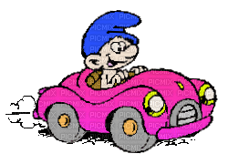

VƯỢT CHƯỚNG
NGẠI VẬT

Slide 63

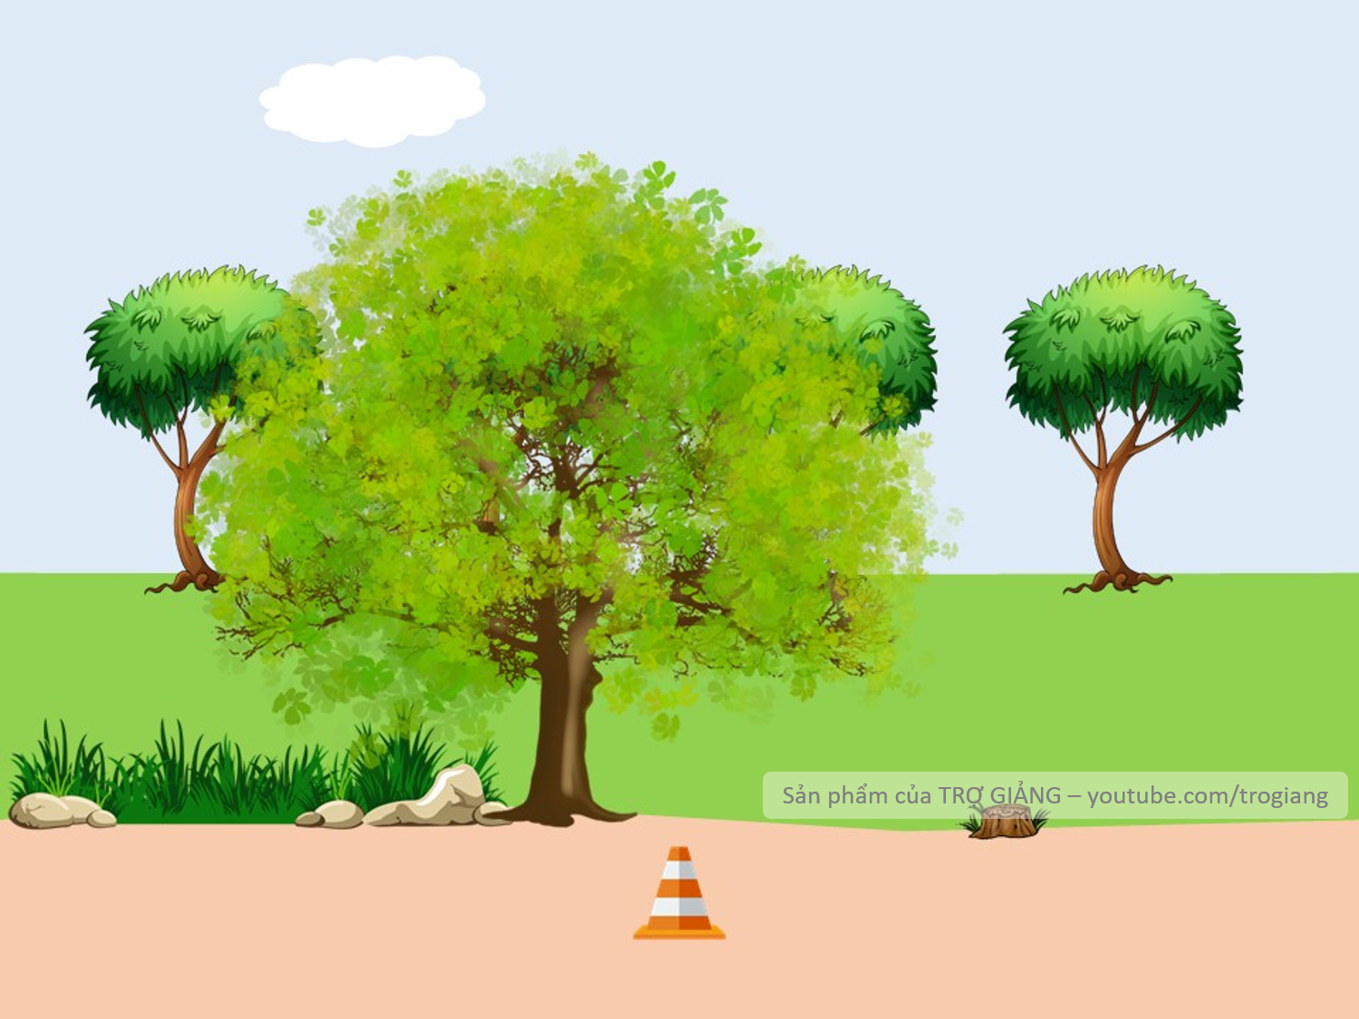


Câu 1. Dinh dưỡng là gì?
Quá trình thu nhận, biến đổi và sử dụng chất dinh dưỡng cho các hoạt động sống của cơ thể.
Không trả lời được thì mình giúp cho để qua vòng nhé!
Quá trình thu nhận, biến đổi và sử dụng chất dinh dưỡng cho các hoạt động sống của cơ thể.

Slide 64
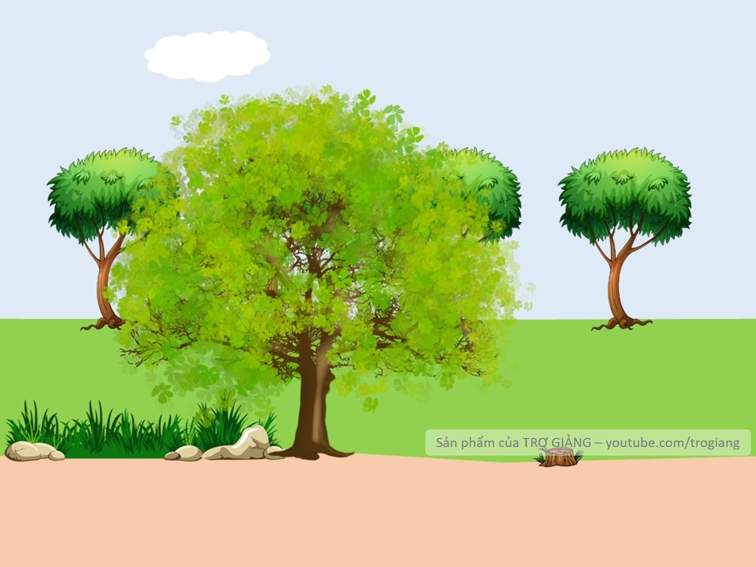


Câu 2. Chất dinh dưỡng là gì?
Những chất có trong thức ăn mà cơ thể sử dụng làm nguyên liệu cấu tạo cơ thể và cung cấp năng lượng cho các hoạt động sống.
Không trả lời được thì mình giúp cho để qua vòng nhé!
Những chất có trong thức ăn mà cơ thể sử dụng làm nguyên liệu cấu tạo cơ thể và cung cấp năng lượng cho các hoạt động sống.

Slide 65
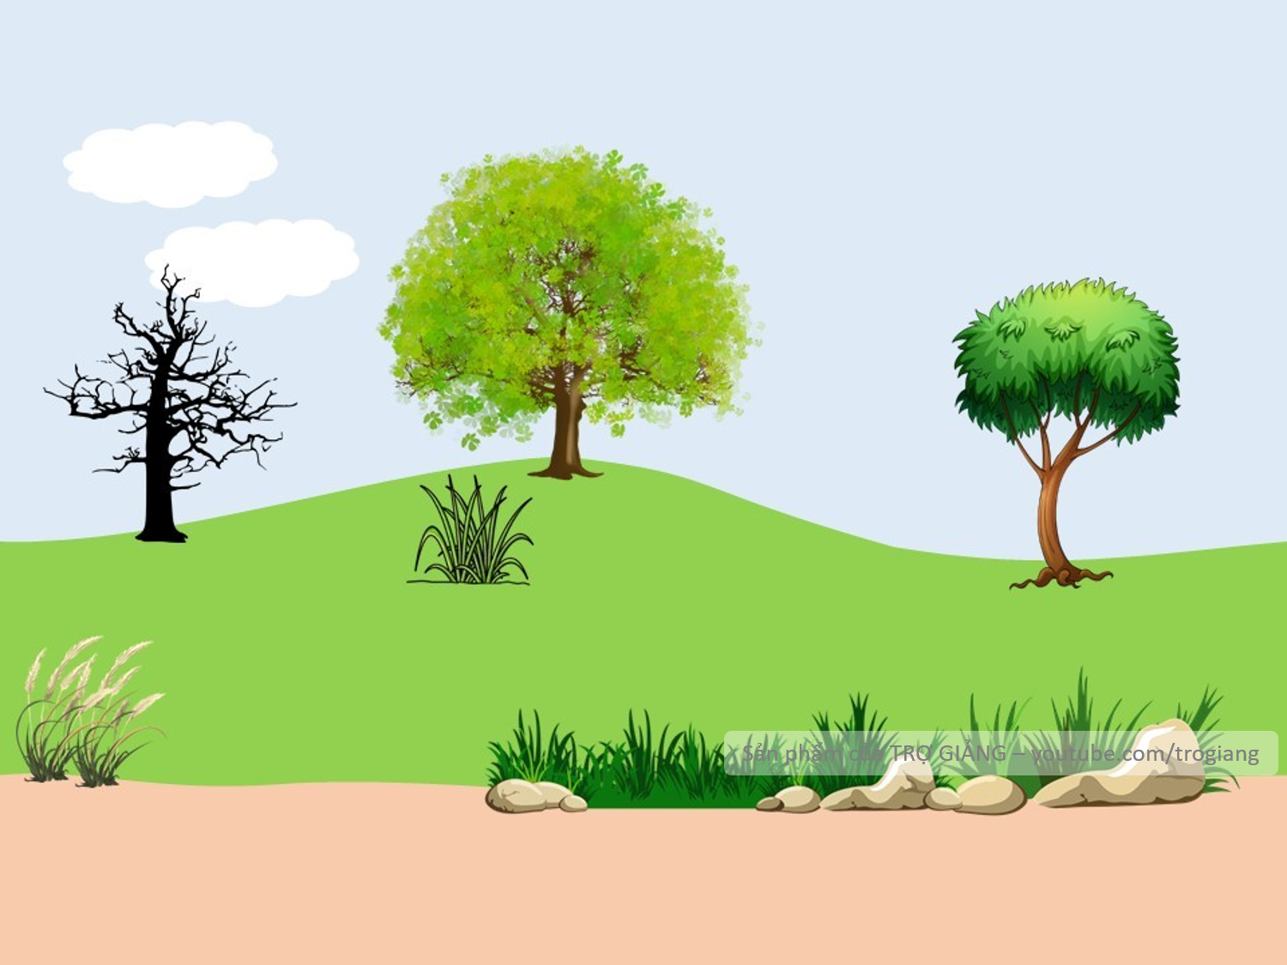


Câu 3. Tuyến nước bọt có chức năng gì?
Làm ẩm thức ăn, chứa enzyme amylase giúp tiêu hoá một phần tinh bột.
Không trả lời được thì mình giúp cho để qua vòng nhé!
Làm ẩm thức ăn, chứa enzyme amylase giúp tiêu hoá một phần tinh bột.

Slide 66
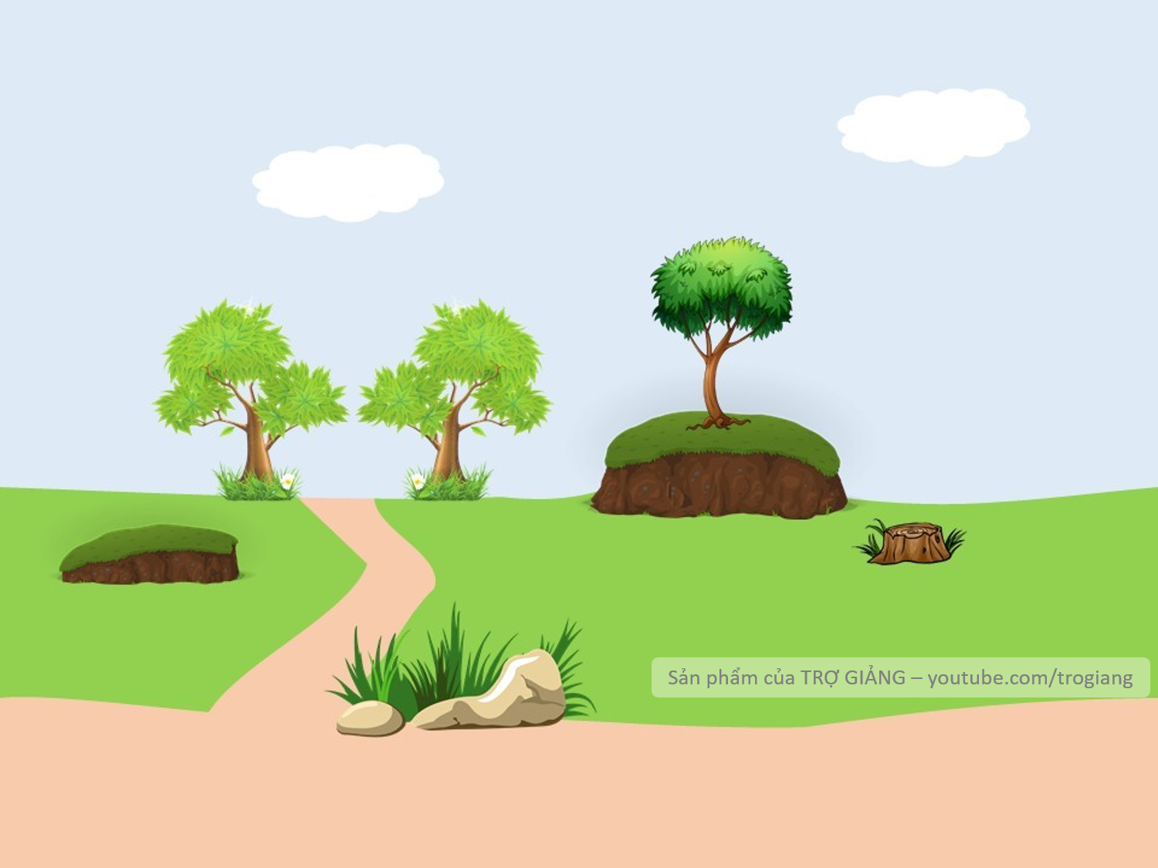
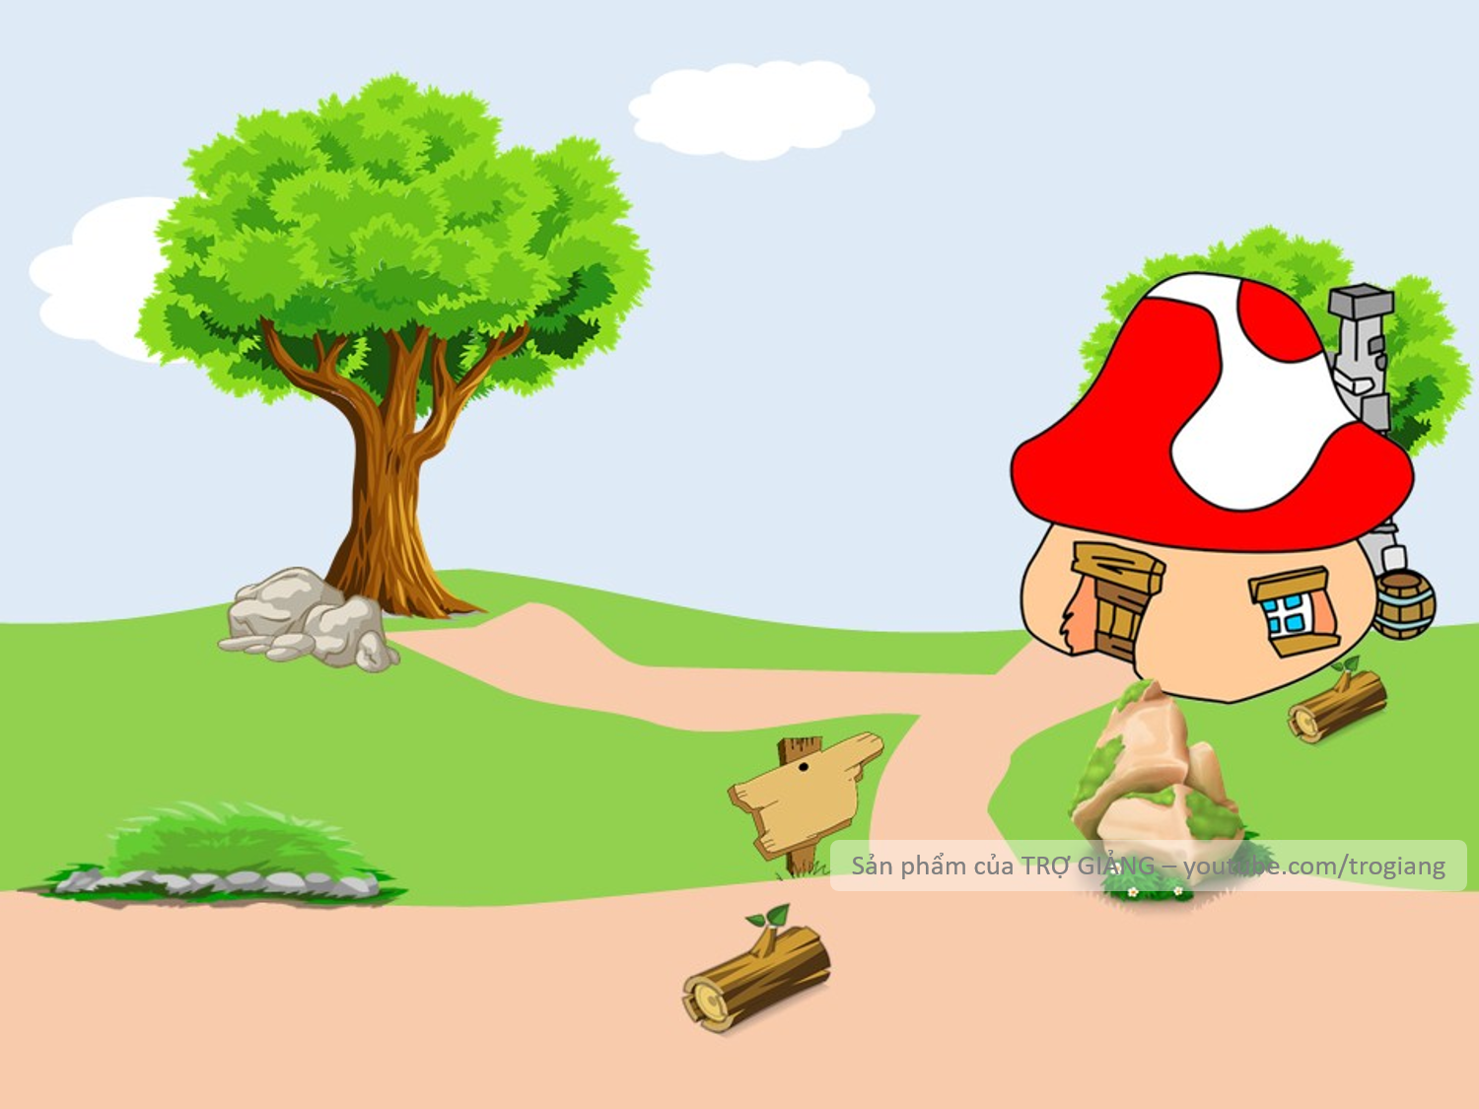

Đặc điểm cấu tạo nào của ruột non giúp chúng tăng hiệu quả
hấp thụ chất dinh dưỡng?
lớp niêm mạc gấp nếp với nhiều lông ruột dày đặc giúp làm tăng diện tích bề mặt ruột non.
Không trả lời được thì mình giúp cho để qua vòng nhé!
lớp niêm mạc gấp nếp với nhiều lông ruột dày đặc giúp làm tăng diện tích bề mặt ruột non.

Slide 67

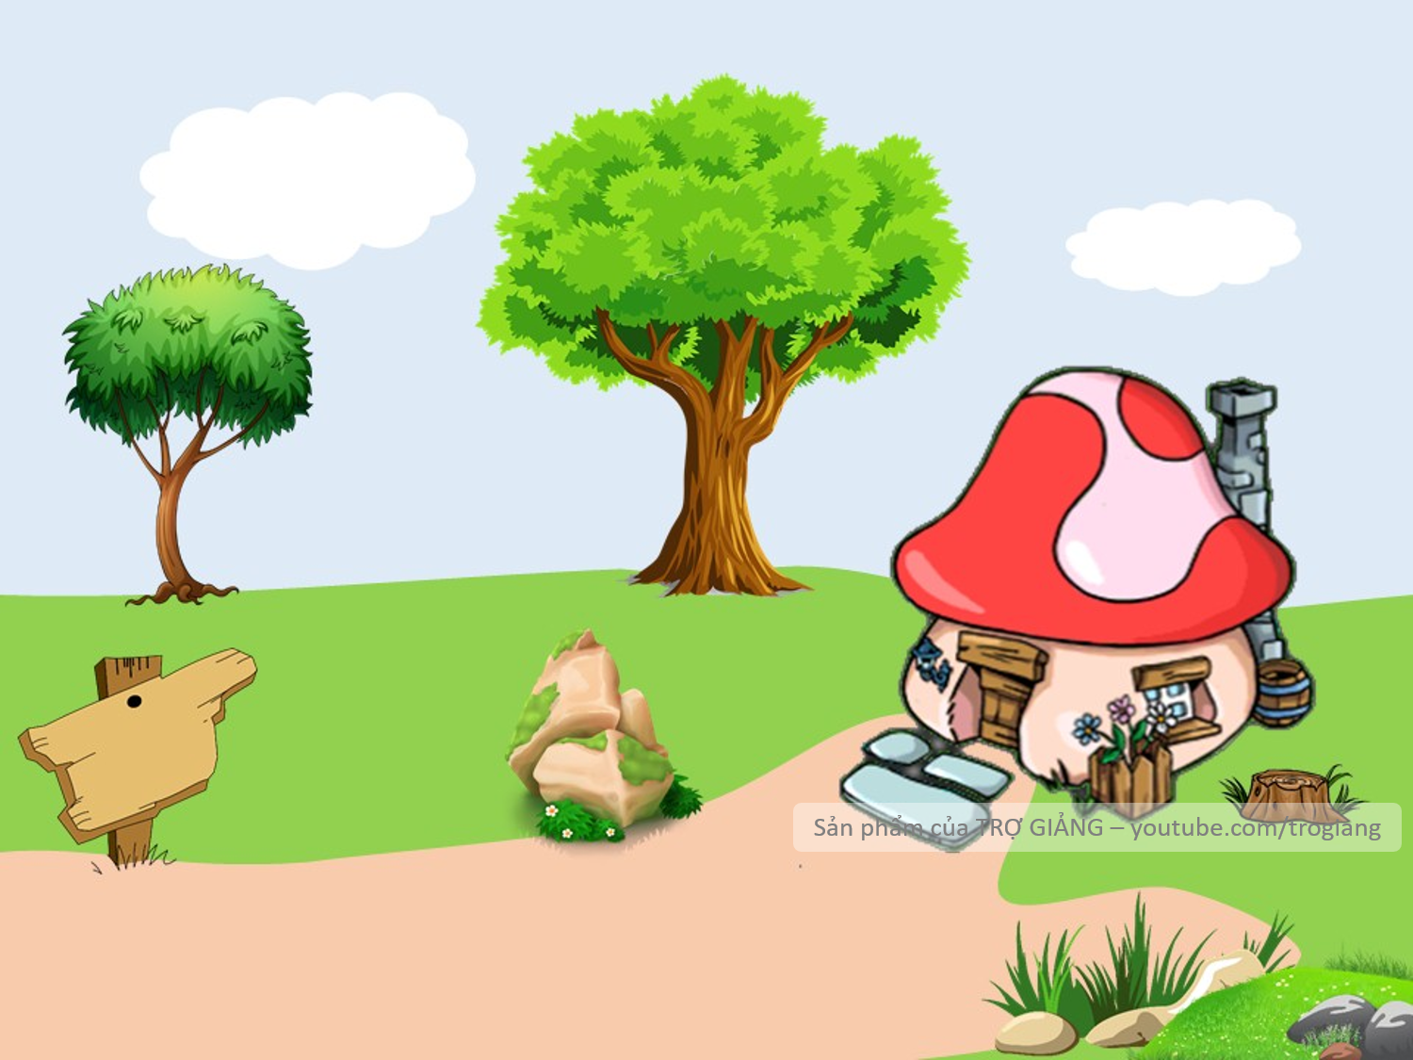



Vệ sinh an toàn thực phẩm được hiểu là?
Các biện pháp cần thiết để đảm bảo thực phẩm không gây hại cho sức khỏe, tính mạng của con người.
CHÀO MỪNG TÍ XÌ TRUM VỀ NHÀ
Các biện pháp cần thiết để đảm bảo thực phẩm không gây hại cho sức khỏe, tính mạng của con người.
Không trả lời được thì mình giúp cho để qua vòng nhé!

Slide 68
VẬN DỤNG
Mỗi học sinh thực hiện cá nhân tại nhà các nhiệm vụ sau:
1. Thực hiện các biện pháp bảo quản, chế biến thực phẩm an toàn tại gia đình.
2. Thực hiện xây dựng khẩu phần ăn cho gia đình và lưu lại hình ảnh thực hiện tại gia đình.
Biên tập hình ảnh, làm báo cáo bằng powerpoint hoặc canva,… nộp vào tiết học sau.

